Slide 1




BỘ THÔNG TIN VÀ TRUYỀN THÔNG
HỌC VIỆN CÔNG NGHỆ BƯU CHÍNH VIỄN THÔNG CƠ SỞ THÀNH PHỐ HỒ CHÍ MINH
KHOA CÔNG NGHỆ THÔNG TIN II
ĐỒ ÁN TỐT NGHIỆP
XÂY DỰNG ỨNG DỤNG DI ĐỘNG KINH DOANH
DỤNG CỤ THỂ THAO CÓ TÍNH NĂNG KHUYẾN NGHỊ SẢN PHẨM
GIẢNG VIÊN HƯỚNG DẪN
ThS. NGUYỄN NGỌC DUY
SINH VIÊN THỰC HIỆN
ĐINH NHO NAM
MSSV : N19DCCN113
LỚP: D19CQCNPM01-N
THÁNG 12/2023

Slide 2


Tổng quan về đề tài
1
GIỚI THIỆU ĐỀ TÀI
2
CƠ SỞ LÝ THUYẾT
Lý do lựa chọn và mục tiêu
Cơ sở lý thuyết và nền tảng
công nghệ
3
PHÂN TÍCH VÀ THIẾT KẾ HỆ THỐNG
4
DEMO
Phân tích nghiệp vụ và thiết kế bản thảo hệ thống
Xây dựng ứng dụng và website quản lý
5
KẾT LUẬN
Hạn chế, kết quả đạt được và
hướng phát triển

Slide 3

Giới thiệu đề tài

Slide 4


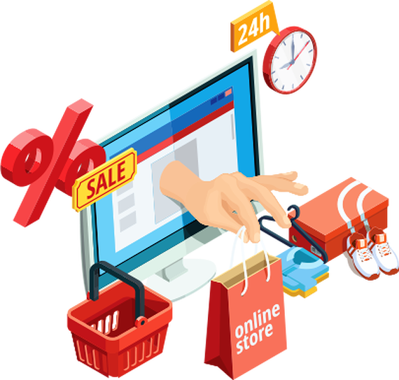
Lý do và mục tiêu nghiên cứu
Vấn đề hiện hữu?
Hoạt động thể thao
Nhu cầu mua sắm online
Logistics phát triển
Hàng hóa từ nhiều nguồn
Sức khỏe ?

Slide 5
Cơ sở lý thuyết
và công nghệ

Slide 6
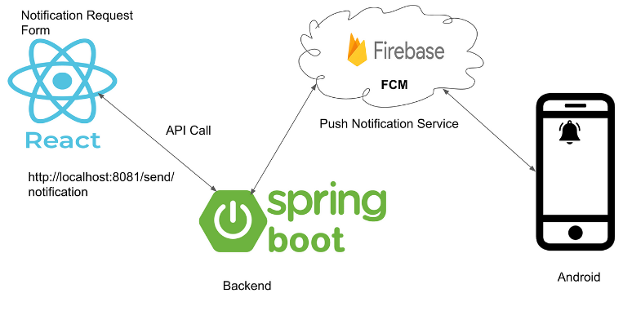

Công nghệ sử dụng

Slide 7
Để có thể tìm kiếm và khuyến nghị sản phẩm cho người dùng một cách đầy đủ và chích xác nhất em có sử dụng
Thuật toán Maximum matching và giải thuật học máy KNN

Slide 8
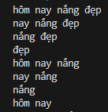


Thuật toán Maximum Matching
Phương pháp Đối sánh thực thể dài nhất. Đây là một phương pháp dễ cài đặt, tốc độ nhanh, độ chính xác chấp nhận được đối với bài toán tóm tắt văn bản, nhất là với đối tượng văn bản không tiêu chuẩn, chọn ra được từ ngữ đúng với ngữ cảnh hiện tại.
['đẹp', 'nắng', 'hôm nay']

Slide 9
Thuật toán K-Nearest Neighbors (KNN)
Thuật toán K láng giềng gần nhất (tiếng Anh: K-Nearest Neighbor - KNN) là một kĩ thuật học có giám sát (supervised learning) dùng để phân loại quan sát mới bằng cách tìm điểm tương đồng giữa quan sát mới này với dữ liệu sẵn có.
Các bước thực hiện:
Ta có D là tập các điểm dữ liệu đã được gắn nhãn và A là dữ liệu chưa được phân loại.
Đo khoảng cách (Euclidian, Manhattan, Minkowski, Minkowski hoặc Trọng số) từ dữ liệu mới A đến tất cả các dữ liệu khác đã được phân loại trong D.
Chọn K (K là tham số mà bạn định nghĩa) khoảng cách nhỏ nhất.
Kiểm tra danh sách các lớp có khoảng cách ngắn nhất và đếm số lượng của mỗi lớp xuất hiện.
Lấy đúng lớp (lớp xuất hiện nhiều lần nhất).
Lớp của dữ liệu mới là lớp mà bạn đã nhận được ở bước 5. ( Ví dụ )
Nếu ra từng bước thực hiện thuật toán : sử dụng ví dụ tại hội đồng

Slide 10

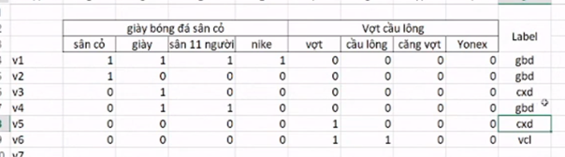
Thuật toán K-Nearest Neighbors (KNN)
Bước 1:
Bước 2:
Giả sử chúng ta hỏi rằng: “Tôi muốn tìm mua một giày bóng đá”
Sử dụng Maximun matching => giày
Thì vector(v9) ứng với câu nói trên là: [ 0 1 0 0 0 0 0 0]
Bước 4:
Áp dụng công thức tính khoảng cách Mahattan ta tính được các giá trị sau
d(v9-v1) =5
d(v9-v2) = 2
d(v9-v3) = 2
d(v9-v4) = 3
d(v9-v5) = 0
d(v9-v6) = 1
Bước 5, 6
V9 : gbd
Bước 3: chọn k = 5

Slide 11
Phân tích và
Thiết kế hệ thống

Slide 12
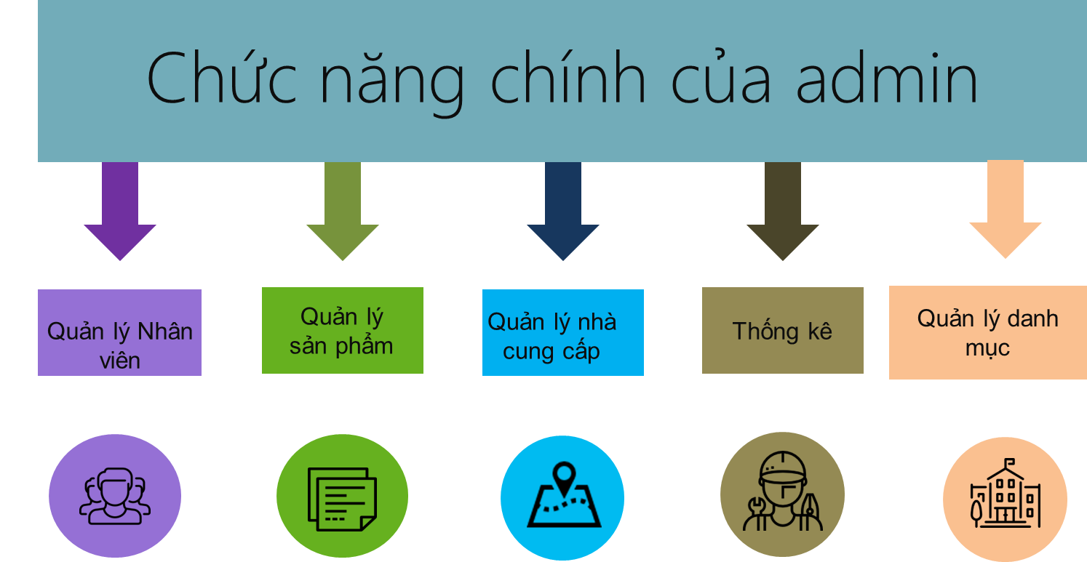

Slide 13
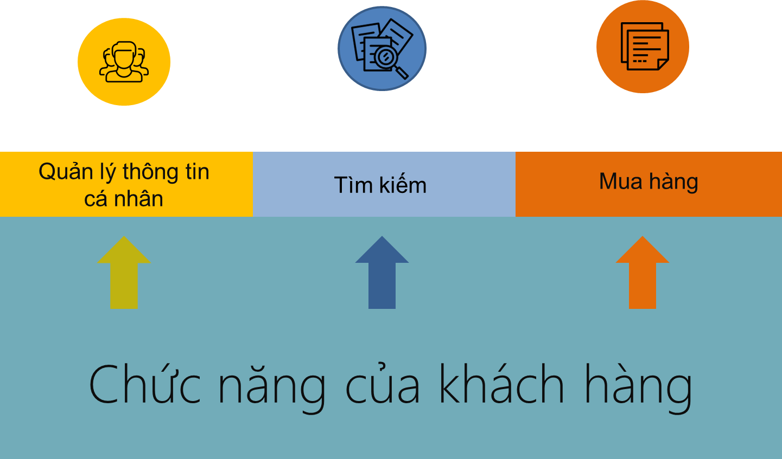

Slide 14


Slide 15
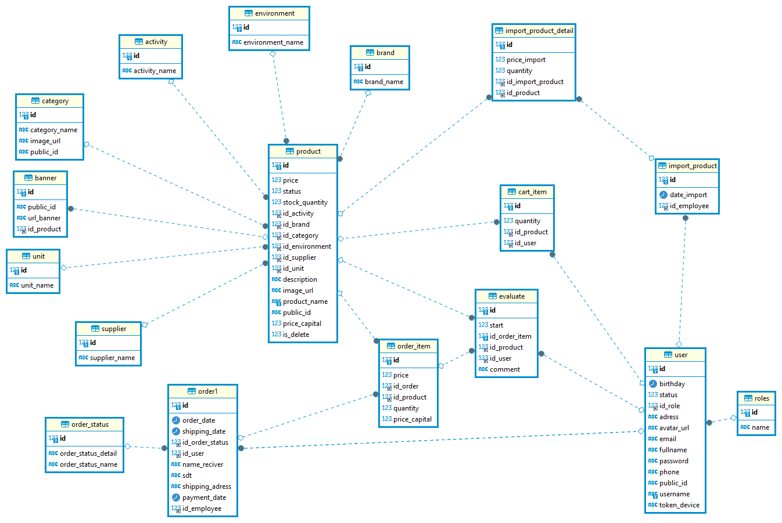
Diagram

Slide 16
Demo sản phẩm

Slide 17
Demo
Chức năng dành cho người quản trị
Quản lý Sản phẩm
Quản lý Danh mục sản phẩm
Quản lý nhập hàng
Quản lý môi trường sử dụng sản phẩm
Quản lý đơn vị sản phẩm
Quản lý banner
Quản lý nhân viên
Quản lý nhãn hiệu
Quản lý nhà cung cấp
Thống kê
Chức năng cho Khách hàng
Đăng nhập, đăng ký
Quản lý thông tin cá nhân
Đánh giá sản phẩm
Quản lý giỏ hàng, mua hàng
Tìm kiếm sản phẩm bằng ngôn ngữ tự nhiên
Quản lý đơn hàng
Chức năng của nhân viên
Đăng nhập
Quản lý đơn hàng

Slide 18
Kết luận

Slide 19
Kết luận
Kết quả đạt được
Tìm hiểu nghiệp vụ liên quan đến kinh doanh dụng cụ thể thao và xây dựng giao diện trực quan
Tìm hiểu về Spring, Android Java, MySQL, ReactJs
Tìm hiểu Firebase
Hiểu được cách phát triển và xây dựng một ứng dụng phần mềm
Hướng phát triển:
- Tối ưu code để phát huy được thế mạnh của công nghệ
- Xây dựng và phát triển thêm các chức năng, hoàn thiện chương trình một cách tối ưu để có thể áp dụng trong thực tế
Hạn chế:
Chưa khai thác hết các ưu điểm của công nghệ sử dụng
Code chương trình chưa được trong sáng dễ hiểu

Slide 20
HỌC VIỆN CÔNG NGHỆ BƯU CHÍNH VIỄN THÔNG CƠ SỞ THÀNH PHỐ HỒ CHÍ MINH
EM XIN CẢM ƠN
QUÝ THẦY CÔ ĐÃ THEO DÕI

